Slide 1
YARATICILIK VE YENİLİKÇİLİK

Slide 2
TEMEL TANIMLAR
Yaratıcılık: Problemlere ve fırsatlara yeni bakış açıları keşfetme ve yeni fikirler geliştirme, çözüm üretme ve uygulayabilme yeteneğine denir.
Yenilikçilik: Pazara standart ürünler yerine yeni ve farklı, malzeme ve süreçlerle üretilmiş farklı işlev ve görüntüde ürün ve hizmetler sunmaktır.

Slide 3
Girişimcilikte Yenilik ve Yaratıcılığın Rolü
Standart ve eski olandan yeni ve farklı olana kaçış hem müşterinin hem de ölçek ekonomilerinden yararlanamayan KOBİlerin ortak özelliğidir.
Zaten yenilik ve yaratıcılığın disiplinli ve sistematik bir süreçle uygulanması sonucu girişimcilik ortaya çıkar.
Başarılı girişimciler aynı anda hem yaratıcı hem de rasyonel (mantıklı-makul) olabilirler ve yaratıcı fikirlerini işletmenin stratejik faaliyetlerine uygulayabilirler

Slide 4
YARATICILIĞIN ÖZELLİKLERİ
Az bulunurluk (orijinal)
Önem (faydalı - işlevsel)
Niyet (amaca yönelik)
Süreklilik (uygulama mükemmeliyeti)

Slide 5
YARATICI KİŞİLERİN ÖZELLİKLERİ
Zeka
Esnek düşünce
Geniş hayal gücü
Kendine güven
Zorluklardan yılmama
Duyarlı ve dışa dönük
Detaylara takılmadan büyük resmi görebilme
Hızla çözüm alternatifleri üretebilme
Eksik veri ile çözüme gidebilme

Slide 6
Yaratıcı olmayı öğrenebilir miyiz?
evet !!
Yeni ve farklı alternatifleri değerlendirmek üzere geleneksel düşünme kalıplarından uzaklaşarak…
Hem sağ hem de sol beyin fonksiyonlarını geliştirerek…

Slide 7
Girişimcilikte Beyinin Rolü
TARAMA
Sosyal, politik, ekonomik alandaki fırsatlar
SAHİP OLMA
Kişisel bilgi, beceri, yetenek
SOL BEYİN
SAĞ BEYİN
DÜŞÜNME TARZI
Belirli bir amaca yönelik, akılcı ve analitik
DÜŞÜNME TARZI
Sadece vizyona dayalı, sezgisel, yaratıcı
YENİ İŞ FİKRİ
PLANLAMA VE UYGULAMA

Slide 8
Sağ Beyin Sayesinde Yaratıcı Düşünenler...
Her zaman, “daha iyi bir çözüm var mı?” diye sorgularlar.
Alışkanlıklar, rutin unsurlar ve geleneklerle mücadele eder.
Düşünceli ve hayalperesttirler.
Akıl oyunları oynarlar.
Sorunlara çözüm değil sebep üretirler.

Slide 9
Girişimcilikte Sağ beyin mi? Yoksa Sol Beyin mi önemlidir?
Sağ beyinin yaratıcı düşünme becerisi farklı mantıksal çıkarımlar yapmayı, farklı fikirler yaratma yeteneğini üretir.
Sol beyinin akılcı düşünme becerisi isabetli seçimler yapmayı, farklı fikirleri değerlendirerek bunlardan en iyisini seçebilme yeteneğini üretir.
Girişimcilik hem sağ hem de sol beyinle düşünmeyi gerektirir.

Slide 10
Kişisel yaratıcılığı artırmak için...
Fikirler dosyası veya defteri oluşturun
Yeni fikirleri tartışabileceğiniz bir Tartışma grubu geliştirin
Vazgeçmeden okuyun araştırın
Karşıt fikirleri ve yönleri de düşünün
Eski nesneleri yeni yöntemlerle ve farklı işlerde kullanmanın yollarını arayın

Slide 11
Yaratıcılığın önündeki engeller
Tek bir doğru aramak
Mantıklı olmaya odaklanmak
Körü körüne kuralları izlemek
İstikrarlı ve pratik olmak
Çok fazla uzmanlaşmak
Oyunları saçmalık olarak görmek
Belirsizlikten ve Hata yapmaktan korkmak
Aptal gözükmekten korkmak
Kendine güvenmemek

Slide 12
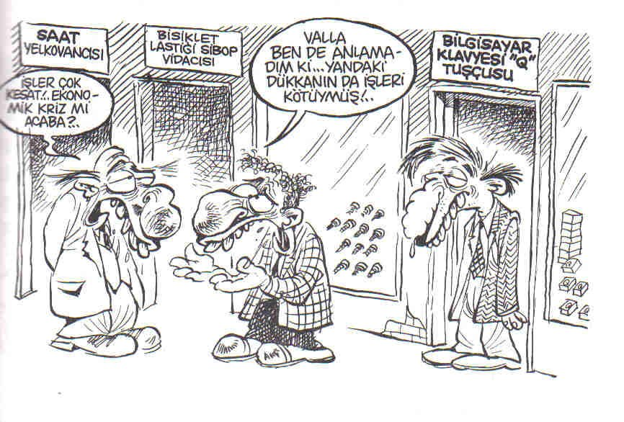
Aşırı uzmanlaşma!

Slide 13
Personelin kişisel yaratıcılığını geliştirmede üst yönetime düşenler...
Sadece girişimcinin değil tüm çalışanların yaratıcılığından yararlanmaya çalışmak,
Personele örgütsel hedefleri benimsetmek, örnek olmak ve takım ruhu oluşturmak,
Personele iş üzerinde uzmanlık eğitimi kadar genel kültür ve kişisel gelişim eğitimi de sağlamak,
Fikir ve proje geliştiren personele zaman ve para desteği sağlamak,
Hataları hoş görmek, Başarıları ödüllendirmek.

Slide 14
İYİ BİR İŞ FİKRİ NEDEN ÖNEMLİDİR?
HER YENİ KURULAN İŞLETME PAZARA YENİ BİR FİKİR VE İŞ YAPMA YAKLAŞIMI GETİRİR
BU YENİ FİKİR HENÜZ ÇÖZÜLMEMİŞ PROBLEMLER VE KEŞFEDİLMEMİŞ FIRSATLARLA İLGİLİ OLMALIDIR.
İŞLETMENİN BAŞARISI İSE, HEM İŞ FİKRİNE HEM DE BU FİKRİN UYGULANMASI İÇİN GEREKLİ OLAN KİŞİSEL VE ÖRGÜTSEL İŞ YAPMA BECERİLERİNE BAĞLIDIR.

Slide 15
Yaratıcı Fikirlerin Başarı Oranı: Her 30.000 yeni fikirden: Dördü gelişme aşamasına geçer. İkisi uygulamaya geçer. Biri pazarda başarılı olur.
Ürün yeniliklerinin başarı oranı: Ortalama olarak yeni ürünler işletmenin tüm satışlarının %40’ını kapsar.

Slide 16
KAYNAKLAR
A. Eyyüp, Genel İşletme, Nobel Yayın Dağıtım, İstanbul, 2011.
A. Bintuğ, İşletme Yönetimi, Turhan Kitabevi, Ankara, 1990.
B. Bahaettin, Yatırım Projelerinin Hazırlanması ve Değerlendirilmesi, Nobel Yayın Dağıtım, Ankara, 2003.

